Slide 1

Презентация по литературе на тему : «Биография С.А.Есенина»

Slide 2

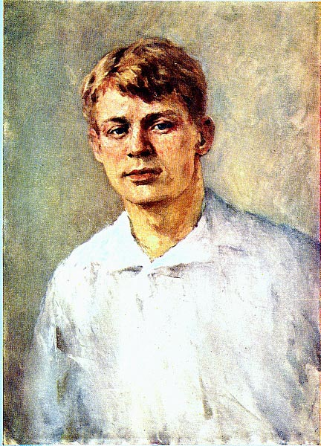
Сергей Александрович Есенин (1895-1925)
Русский поэт.
Выступил как тонкий лирик,
мастер глубоко
психологизированного
пейзажа, певец крестьянской
Руси, знаток народного языка
и народной души

Slide 3

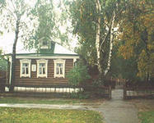
Детство. Юность.
Родился в крестьянской семье,
ребенком жил в семье деда.
Среди первых впечатлений
Есенина духовные стихи,
распевавшиеся
странствующими слепцами, и
бабушкины сказки. С отличием
закончив Константиновское
четырехклассное училище
(1909), он продолжил обучение
в Спас-Клепиковской
учительской школе (1909-12),
из которой вышел "учителем
школы грамоты".

Slide 4
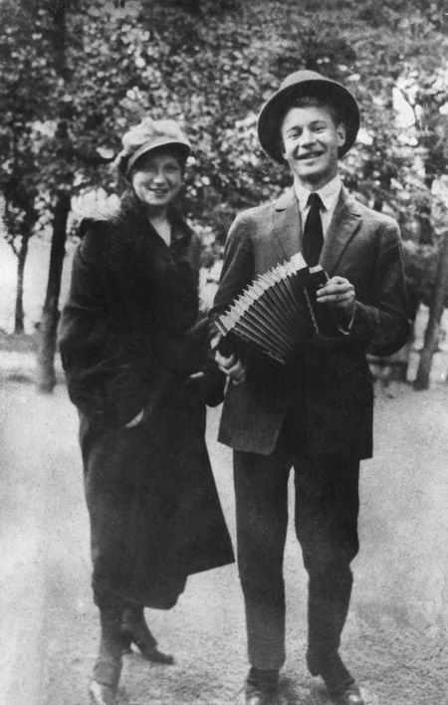
Летом 1912 Есенин
переехал в Москву,
некоторое время служил в
мясной лавке, где
приказчиком работал его
отец. После конфликта с
отцом ушел из лавки,
работал в
книгоиздательстве, затем в
типографии И. Д. Сытина; в
этот период он примкнул к
революционно настроенным
рабочим и оказался под
надзором полиции. В это же
время Есенин занимается
на историко-философском
отделении университета
Шанявского (1913-15).

Slide 5
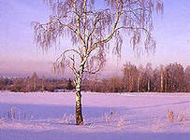
Литературный дебют. Успех
С детства слагавший стихи
(в основном в подражание
А. В. Кольцову, И. С.
Никитину, С. Д. Дрожжину),
Есенин обретает
единомышленников в
"Суриковском литературно
музыкальном кружке",
членом которого он
становится в 1912.
Печататься начинает в 1914
в московских детских
журналах (дебют
стихотворение "Береза").

Slide 6
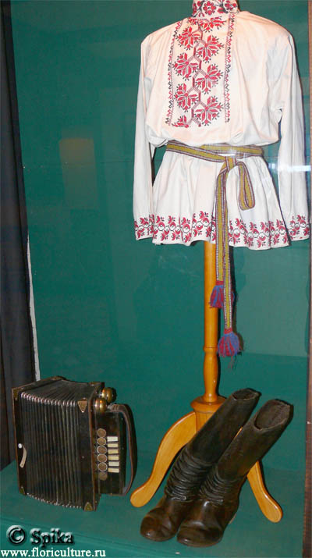
Весной 1915 Есенин приезжает
в Петроград, где знакомится с А. А.
Блоком, С. М. Городецким, А. М.
Ремизовым, Н. С. Гумилевым и др.,
сближается с Н. А. Клюевым,
оказавшим на него значительное
влияние. Их совместные
выступления со стихами и
частушками, стилизованными под
"крестьянскую", "народную" манеру
(Есенин являлся публике
златокудрым молодцем в расшитой
рубашке и сафьяновых сапожках),
имели большой успех.

Slide 7
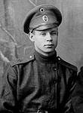
Служба в армии.
В первой половине 1916 г.
Есенин призывается в армию,
но благодаря хлопотам друзей
получает назначение ("с
высочайшего соизволения")
санитаром в Царскосельский
военно-санитарный поезд №
143 Ее Императорского
Величества Государыни
Императрицы Александры
Федоровны, что позволяет ему
беспрепятственно посещать
литературные салоны, бывать
на приемах у меценатов,
выступать на концертах.

Slide 8
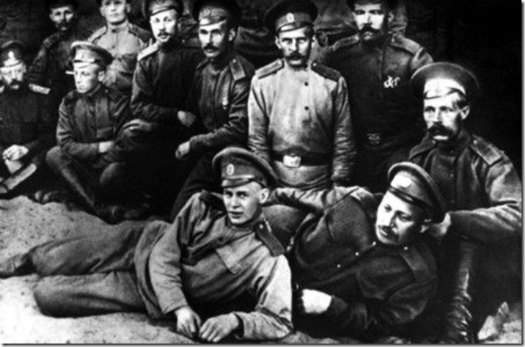
На одном из концертов в лазарете, к
которому он был прикомандирован
(здесь же несли службу сестер
милосердия императрица и царевны),
происходит его встреча с царской
семьей. Тогда же вместе с Н.Клюевым
они выступают, одетые в
древнерусские костюмы, сшитые по
эскизам В.Васнецова, на вечерах
"Общества возрождения
художественной Руси" при
Феодоровском городке в Царском
селе,а также приглашаются в Москве
к великой княгине Елизавете.
вместе с монаршей четой в мае 1916
года Есенин в качестве санитара
Поезда посещает Евпаторию. Это
была последняя поездка Николая II в Крым.

Slide 9

"Радуница"
Первый сборник стихов Есенина
"Радуница" (1916) восторженно
приветствуется критикой,
обнаружившей в нем свежую
струю, отмечавшей юную
непосредственность и природный
вкус автора. В стихах "Радуницы" и
последующих сборников
("Голубень", "Преображение",
"Сельский часослов", все 1918, и
др.) складывается особый
есенинский "антропоморфизм":
животные, растения, явления
природы и пр. очеловечиваются
поэтом, образуя вместе с людьми,
связанными корнями и всем своим
естеством с природой,
гармоничный, целостный,
прекрасный мир.

Slide 10

На стыке христианской
образности, языческой
символики и фольклорной
стилистики рождаются
окрашенные тонким
восприятием природы картины
есенинской Руси, где все:
топящаяся печка и собачий
закут, некошеный сенокос и
болотные топи, гомон косарей и
храп табуна становится
объектом благоговейного, почти
религиозного чувства поэта ("Я
молюсь на алы зори,
Причащаюсь у ручья").

Slide 11
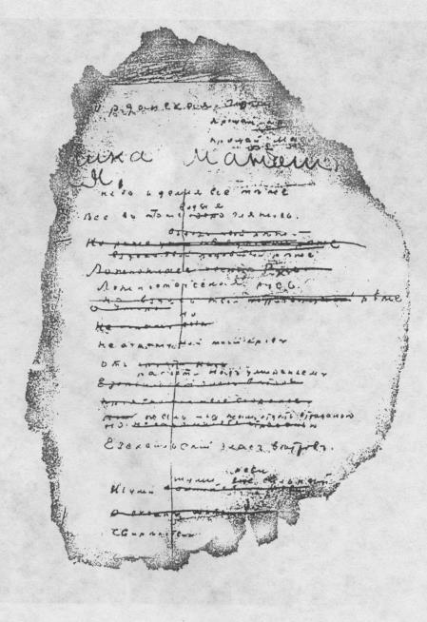
Революция.
В начале 1918 Есенин
переезжает в Москву. С
воодушевлением встретив
революцию, он пишет
несколько небольших поэм
("Иорданская голубица",
"Инония", "Небесный
барабанщик", все 1918, и др.),
проникнутых радостным
предчувствием «преображения»
жизни. Богоборческие
настроения сочетаются в них с
библейской образностью для
обозначения масштаба и
значимости происходящих
Событий.

Slide 12
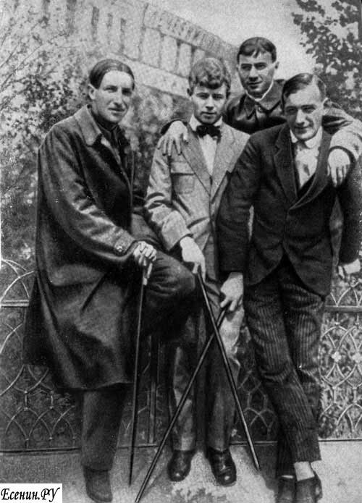
Имажинизм.
Поиски в сфере образности
сближают Есенина с А. Б.
Мариенгофом, В. Г.
Шершеневичем, Р.
Ивневым, в начале 1919 они
объединяются в группу
имажинистов; Есенин
становится завсегдатаем
"Стойла Пегаса" литературного
кафе имажинистов у Никитских
ворот в Москве. Однако поэт
лишь отчасти разделял их
платформу стремление
очистить форму от "пыли
содержания".

Slide 13


"Москва кабацкая".
В начале 1920-х гг. в стихах
Есенина появляются мотивы
"развороченного бурей быта" (в
1920 распался длившийся
около трех лет брак с З. Н.
Райх), пьяной удали,
сменяющейся надрывной
тоской. Поэт предстает
хулиганом, скандалистом,
пропойцей с окровавленной
душой, ковыляющим "из
притона в притон", где его
окружает "чужой и хохочущий
сброд" (сборники "Исповедь
хулигана", 1921; "Москва
кабацкая", 1924).

Slide 14

Айседора
Событием в жизни Есенина явилась встреча с американской танцовщицей Айседорой Дункан (осень 1921), которая через полгода стала его женой. Совместное путешествие по Европе (Германия, Бельгия, Франция, Италия) и Америке (май 1922 август 1923), сопровождавшееся шумными скандалами, эпатирующими выходками Айседоры и Есенина, обнажило их "взаимонепонимание", усугублявшееся и буквальным отсутствием общего языка (Есенин не владел иностранными языками, Айседора выучила несколько десятков русских слов). По возвращении в Россию они расстались.

Slide 15


Стихи последних лет
На родину Есенин вернулся с радостью, ощущением обновления, желанием "быть певцом и гражданином... в великих штатах СССР". В этот период (1923-25) создаются его лучшие строки: стихотворения "Отговорила роща золотая...", "Письмо к матери", "Мы теперь уходим понемногу...", цикл "Персидские мотивы", поэма "Анна Снегина" и др.
Главное место в его стихах по-прежнему принадлежит теме родины, которая теперь приобретает драматические оттенки. Некогда единый гармоничный мир есенинской Руси раздваивается : "Русь Советская" "Русь уходящая".

Slide 16


Намеченный еще в стихотворении "Сорокоуст" (1920) мотив состязания старого и нового ("красногривый жеребенок" и "на лапах чугунных поезд") получает развитие в стихах последних лет: фиксируя приметы новой жизни, приветствуя "каменное и стальное", Есенин все больше ощущает себя певцом "золотой бревенчатой избы", поэзия которого "здесь больше не нужна" (сборники "Русь Советская", "Страна Советская", оба 1925). Эмоциональной доминантой лирики этого периода становятся осенние пейзажи, мотивы подведения итогов, прощания.

Slide 17

Трагический финал.
Одним из последних его
произведений стала поэма "Страна
негодяев" в которой он обличал
советскую власть. После этого на
него началась травля в газетах,
обвиняя его в пьянстве, драках
и.т.д. Последние два года жизни
Есенина прошли в постоянных
разъездах: скрываясь от судебного
преследования он трижды
совершает путешествия на Кавказ,
несколько раз ездит в Ленинград,
семь раз в Константиново. При
этом в очередной раз пытается
начать семейную жизнь, но его
союз с С. А. Толстой (внучкой Л. Н.
Толстого) не был счастливым.

Slide 18
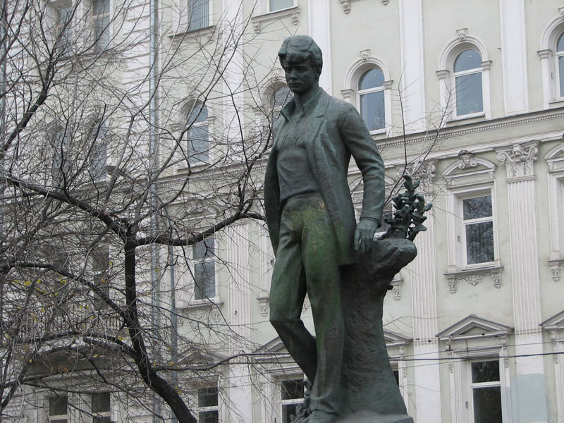
В конце ноября 1925 из-за
угрозы ареста ему пришлось
лечь в
Психоневрологическую
клинику. Софья Толстая
договорилась с профессором
П.Б. Ганнушкиным о
госпитализации поэта в
платную клинику Московского
университета. Профессор
обещал предоставить ему
отдельную палату, где Есенин
мог заниматься литературной
работой.

Slide 19

Сотрудники ГПУ и милиции сбились
с ног, разыскивая поэта. О его
госпитализации в клинику знали
всего несколько человек, но
осведомители нашлись. 28 ноября
чекисты примчались к директору
клиники профессору П.Б.
Ганнушкину и потребовали выдачи
Есенина, но он не выдал на
расправу своего земляка. За
клиникой устанавливается
наблюдение. Выждав момент,
Есенин прерывает курс лечения
(вышел из клиники в группе
посетителей) и 23 декабря уезжает
в Ленинград. В ночь на 28 декабря
в гостинице "Англетер" Сергея
Есенина убивают инсценировав
самоубийство.

Slide 20
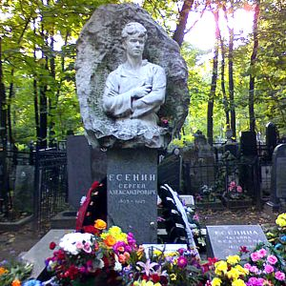
Пусть для сердца тягуче колка
Эта песня звериных прав!..
... Так охотники травят волка,
Зажимая в тиски облав...
О, привет тебе, зверь мой любимый!
Ты недаром даешься ножу!
Как и ты, я, отовсюду гонимый,
Средь железных врагов прохожу.
Как и ты - я всегда наготове.
И хоть слышу победный рожок,
Но опробует вражеской крови
Мой последний, смертельный прыжок.
И пускай я на рыхлую выбель
Упаду и зароюсь в снегу...
Все же песню отмщенья за гибель
Пропоют мне на том берегу.

